Slide 1
Ηλικιωμένοι στην ψηφιακή εποχή
-Υποστήριξη τάξης-
Masterclass: Γρήγορα αποτελέσματα με τις ψηφιακές συσκευές και ρύθμισή τους (κινητό τηλέφωνο, tablet, υπολογιστής)
Υλικό που παράγεται με την οικονομική υποστήριξη της Ευρωπαϊκής Ένωσης. Το περιεχόμενο αυτού του υλικού είναι αποκλειστική ευθύνη των συγγραφέων και ο Εθνικός Οργανισμός και η Ευρωπαϊκή Επιτροπή δεν είναι υπεύθυνη για τον τρόπο με τον οποίο θα χρησιμοποιηθεί το περιεχόμενο αυτών των πληροφοριών.
Erasmus+ Programme – Strategic Partnership
Project : 2021-2-RO01-KA210-ADU-000048477
Project Title: “Senior in digital era”

Slide 2
Κινητές συσκευές όπως φορητοί υπολογιστές, smartphones και tablet είναι παντού αυτές τις μέρες. Γιατί είναι σημαντικά; Οι κινητές συσκευές διευκολύνουν τη διατήρηση της επαφής με τους ανθρώπους και καθώς είναι πιο διαδεδομένοι σε όλο τον κόσμο, πολλοί ενήλικες και ηλικιωμένοι χρειάζονται συσκευές που τους επιτρέπουν να παραμένουν σε επαφή με την οικογένεια.
Υλικό που παράγεται με την οικονομική υποστήριξη της Ευρωπαϊκής Ένωσης. Το περιεχόμενο αυτού του υλικού είναι αποκλειστική ευθύνη των συγγραφέων και ο Εθνικός Οργανισμός και η Ευρωπαϊκή Επιτροπή δεν είναι υπεύθυνη για τον τρόπο με τον οποίο θα χρησιμοποιηθεί το περιεχόμενο αυτών των πληροφοριών.
Erasmus+ Programme – Strategic Partnership
Project : 2021-2-RO01-KA210-ADU-000048477
Project Title: “Senior in digital era”

Slide 3
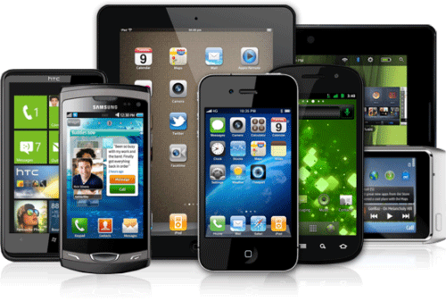
Έξυπνος υπολογιστής Συνδυάζει παραδοσιακές λειτουργίες κινητού τηλεφώνου με τηλέφωνο, το οποίο έχει πρόσβαση στο διαδίκτυο (χρησιμοποιώντας Wi-Fi ή δεδομένα), οθόνη αφής και εικονικό πληκτρολόγιο. Πινακίδα Υπολογιστής χειρός με οθόνη αφής και εικονικό πληκτρολόγιο. Μπορούν επίσης να έχουν λειτουργίες κινητού τηλεφώνου.
Υλικό που παράγεται με την οικονομική υποστήριξη της Ευρωπαϊκής Ένωσης. Το περιεχόμενο αυτού του υλικού είναι αποκλειστική ευθύνη των συγγραφέων και ο Εθνικός Οργανισμός και η Ευρωπαϊκή Επιτροπή δεν είναι υπεύθυνη για τον τρόπο με τον οποίο θα χρησιμοποιηθεί το περιεχόμενο αυτών των πληροφοριών.
Erasmus+ Programme – Strategic Partnership
Project : 2021-2-RO01-KA210-ADU-000048477
Project Title: “Senior in digital era”

Slide 4
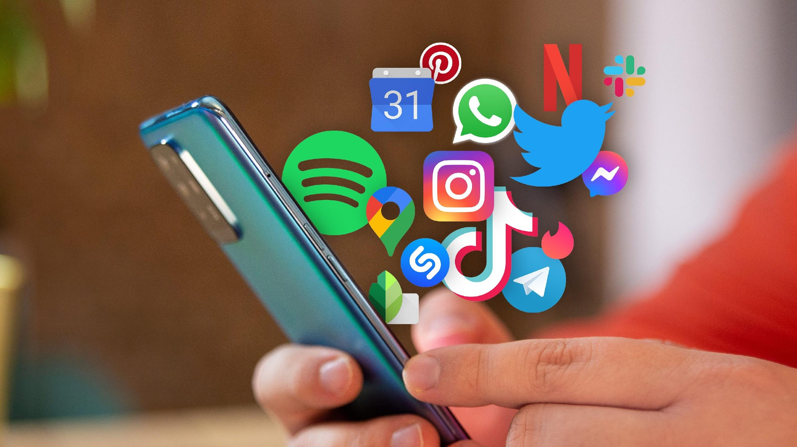
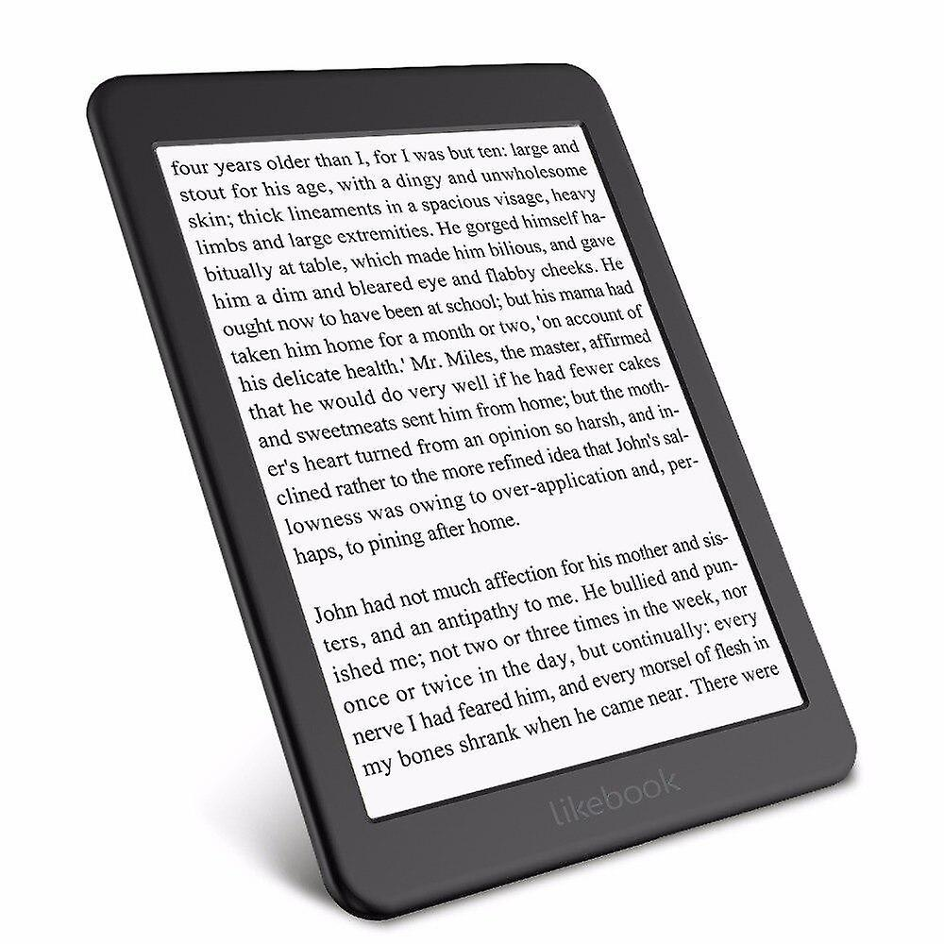
eΑναγνώστης Χρησιμοποιείται κυρίως για την ανάγνωση ηλεκτρονικών βιβλίων (eBooks). Μπορεί να έχει περιορισμένη πρόσβαση στο διαδίκτυο για ηλεκτρονικά βιβλιοπωλεία και βιβλιοθήκες. Εφαρμογές (Εφαρμογές) Συντομεύσεις που σας παρέχουν άμεση πρόσβαση σε ορισμένα προγράμματα από την αρχική οθόνη, όπως από την επιφάνεια εργασίας του υπολογιστή σας. *ΕΦΑΡΜΟΓΈΣ*
Υλικό που παράγεται με την οικονομική υποστήριξη της Ευρωπαϊκής Ένωσης. Το περιεχόμενο αυτού του υλικού είναι αποκλειστική ευθύνη των συγγραφέων και ο Εθνικός Οργανισμός και η Ευρωπαϊκή Επιτροπή δεν είναι υπεύθυνη για τον τρόπο με τον οποίο θα χρησιμοποιηθεί το περιεχόμενο αυτών των πληροφοριών.
Erasmus+ Programme – Strategic Partnership
Project : 2021-2-RO01-KA210-ADU-000048477
Project Title: “Senior in digital era”

Slide 5
Χειρονομίες: Αγγιγμα: Αγγίζοντας μπορείτε να ανοίξετε, να κλείσετε ή να επιλέξετε κάτι από την οθόνη. Πατήστε δύο φορές - με αυτό το γρήγορο πάτημα, η οθόνη του τηλεφώνου σας μπορεί να επισημανθεί για ορισμένες εφαρμογές Πατήστε παρατεταμένα: Αυτό μπορεί να ανοίξει πρόσθετες λειτουργίες, όπως η μετακίνηση εφαρμογών από τη μία οθόνη στην άλλη. Αυτό είναι το ίδιο με τη χρήση της λειτουργίας δεξιού κλικ σε ένα ποντίκι υπολογιστή. *ΕΦΑΡΜΟΓΉ*
Υλικό που παράγεται με την οικονομική υποστήριξη της Ευρωπαϊκής Ένωσης. Το περιεχόμενο αυτού του υλικού είναι αποκλειστική ευθύνη των συγγραφέων και ο Εθνικός Οργανισμός και η Ευρωπαϊκή Επιτροπή δεν είναι υπεύθυνη για τον τρόπο με τον οποίο θα χρησιμοποιηθεί το περιεχόμενο αυτών των πληροφοριών.
Erasmus+ Programme – Strategic Partnership
Project : 2021-2-RO01-KA210-ADU-000048477
Project Title: “Senior in digital era”

Slide 6
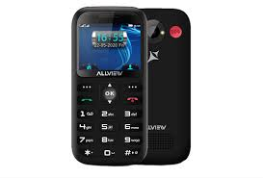
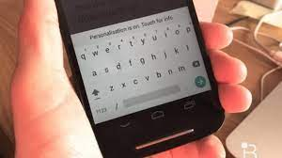
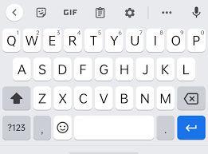
ΑΛΦΆΒΗΤΟ
ΑΡΙΘΜΟΊ
*ΕΦΑΡΜΟΓΉ*
SHIFT
Διαγραφή κειμένου
BACKSPACE
Σας δίνει κεφαλαία έως πεζά γράμματα ανταλλαγής
ENTER
Έναρξη νέας γραμμής κειμένου
ΔΙΑΣΤΗΡΙΟ
Add space between characters
Υλικό που παράγεται με την οικονομική υποστήριξη της Ευρωπαϊκής Ένωσης. Το περιεχόμενο αυτού του υλικού είναι αποκλειστική ευθύνη των συγγραφέων και ο Εθνικός Οργανισμός και η Ευρωπαϊκή Επιτροπή δεν είναι υπεύθυνη για τον τρόπο με τον οποίο θα χρησιμοποιηθεί το περιεχόμενο αυτών των πληροφοριών.
Erasmus+ Programme – Strategic Partnership
Project : 2021-2-RO01-KA210-ADU-000048477
Project Title: “Senior in digital era”

Slide 7
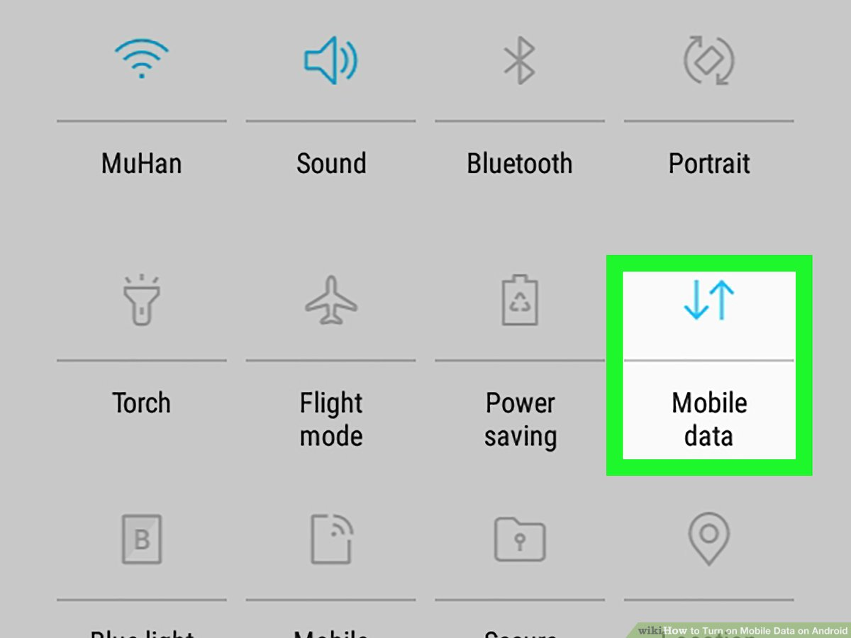
INTERNET
Υλικό που παράγεται με την οικονομική υποστήριξη της Ευρωπαϊκής Ένωσης. Το περιεχόμενο αυτού του υλικού είναι αποκλειστική ευθύνη των συγγραφέων και ο Εθνικός Οργανισμός και η Ευρωπαϊκή Επιτροπή δεν είναι υπεύθυνη για τον τρόπο με τον οποίο θα χρησιμοποιηθεί το περιεχόμενο αυτών των πληροφοριών.
Erasmus+ Programme – Strategic Partnership
Project : 2021-2-RO01-KA210-ADU-000048477
Project Title: “Senior in digital era”

Slide 8
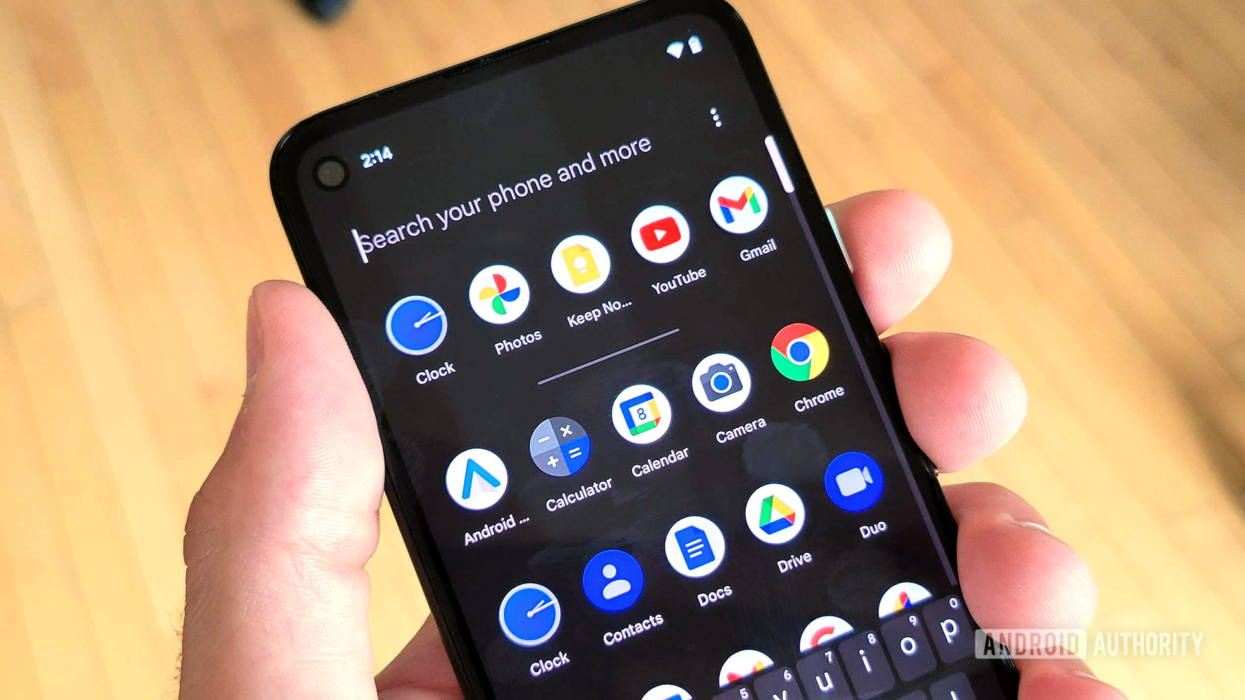
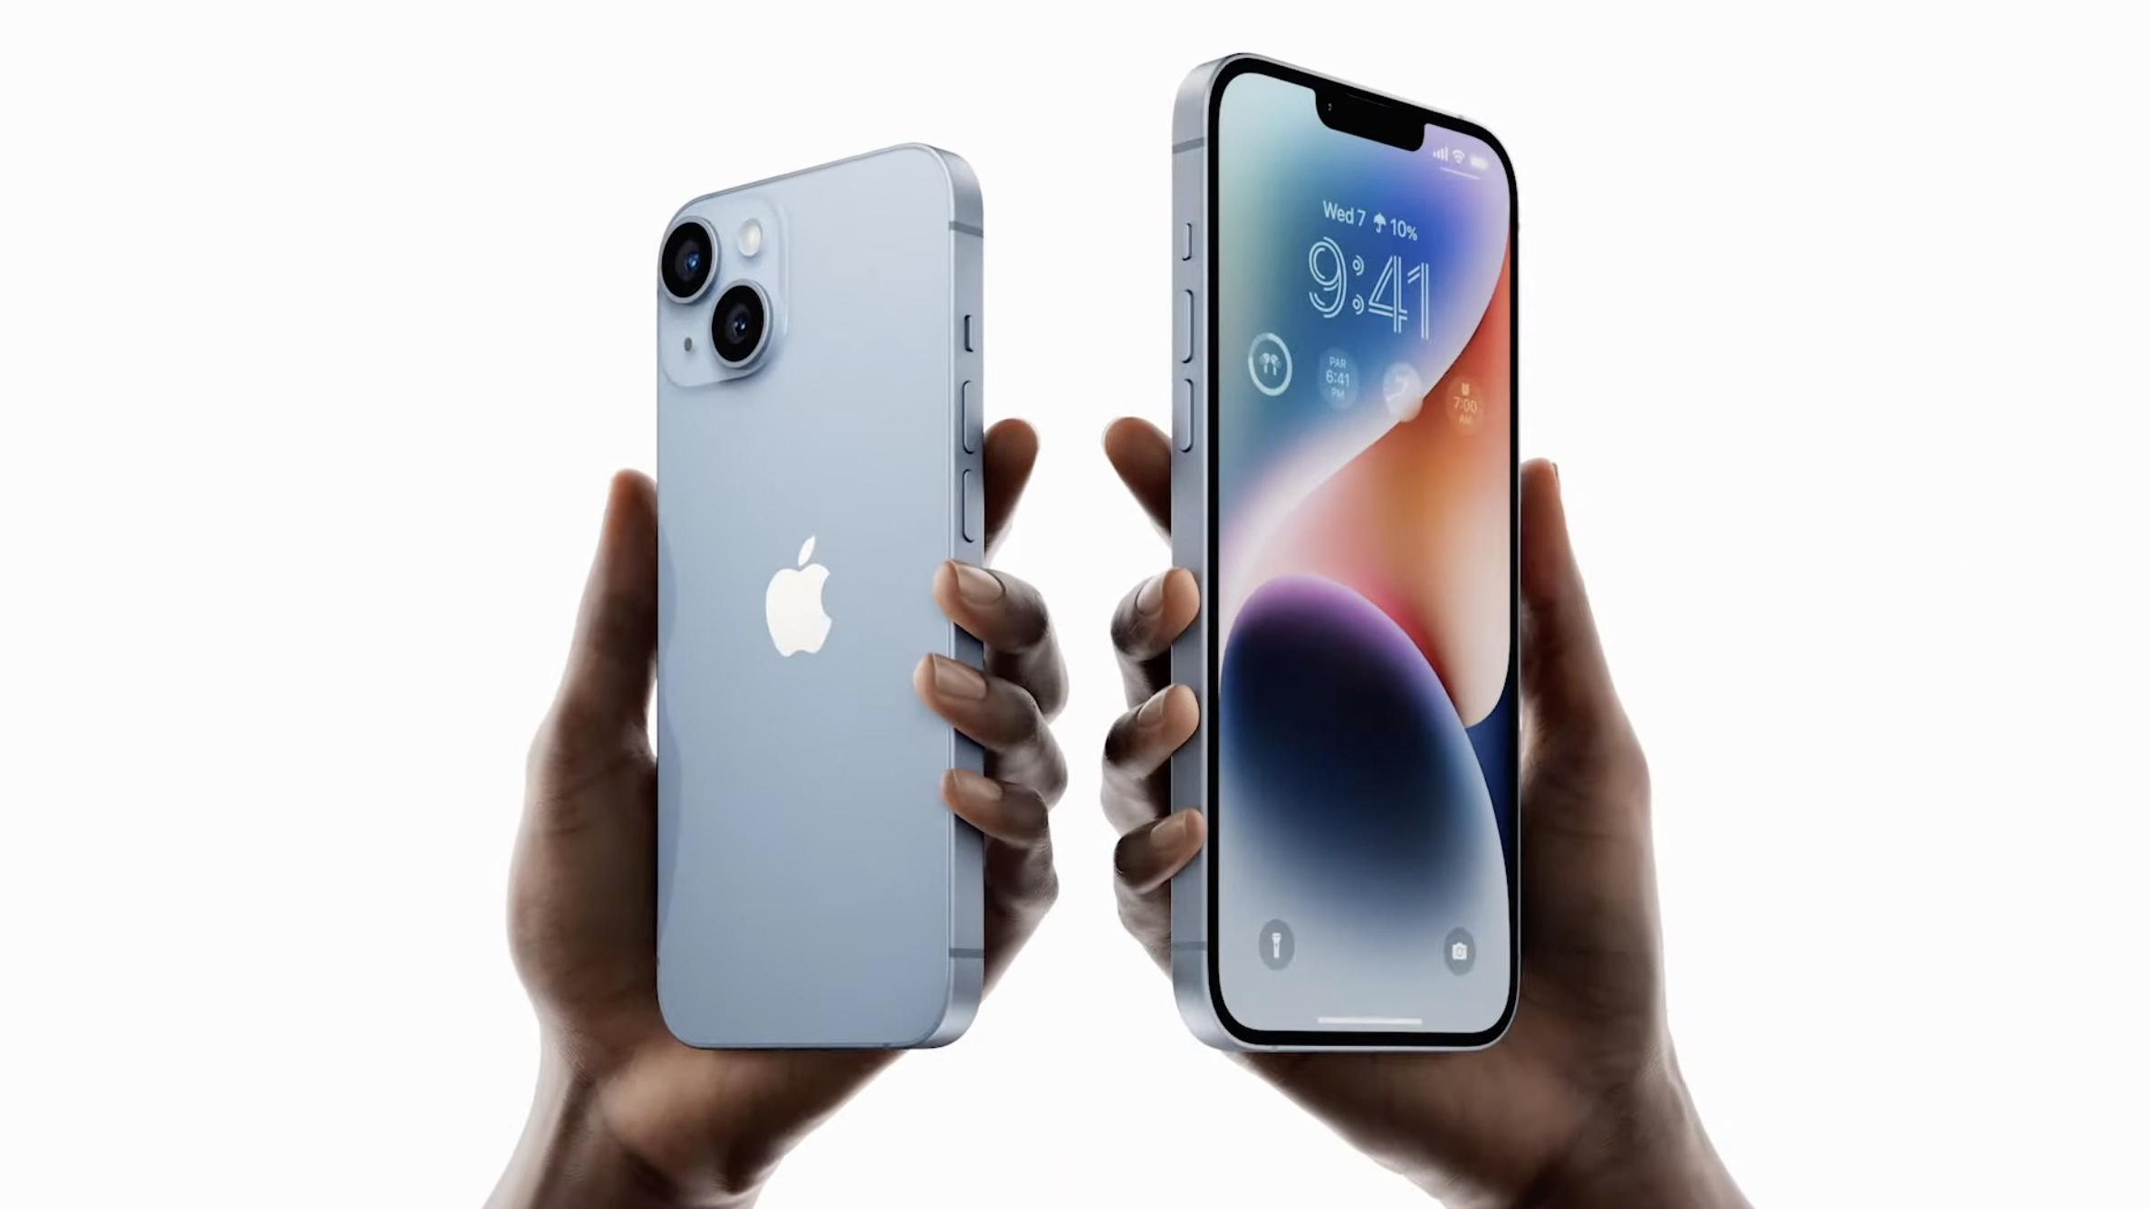
ANDROID versus APPLE
Υλικό που παράγεται με την οικονομική υποστήριξη της Ευρωπαϊκής Ένωσης. Το περιεχόμενο αυτού του υλικού είναι αποκλειστική ευθύνη των συγγραφέων και ο Εθνικός Οργανισμός και η Ευρωπαϊκή Επιτροπή δεν είναι υπεύθυνη για τον τρόπο με τον οποίο θα χρησιμοποιηθεί το περιεχόμενο αυτών των πληροφοριών.
Erasmus+ Programme – Strategic Partnership
Project : 2021-2-RO01-KA210-ADU-000048477
Project Title: “Senior in digital era”

Slide 9
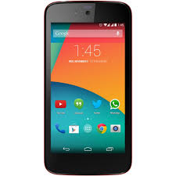
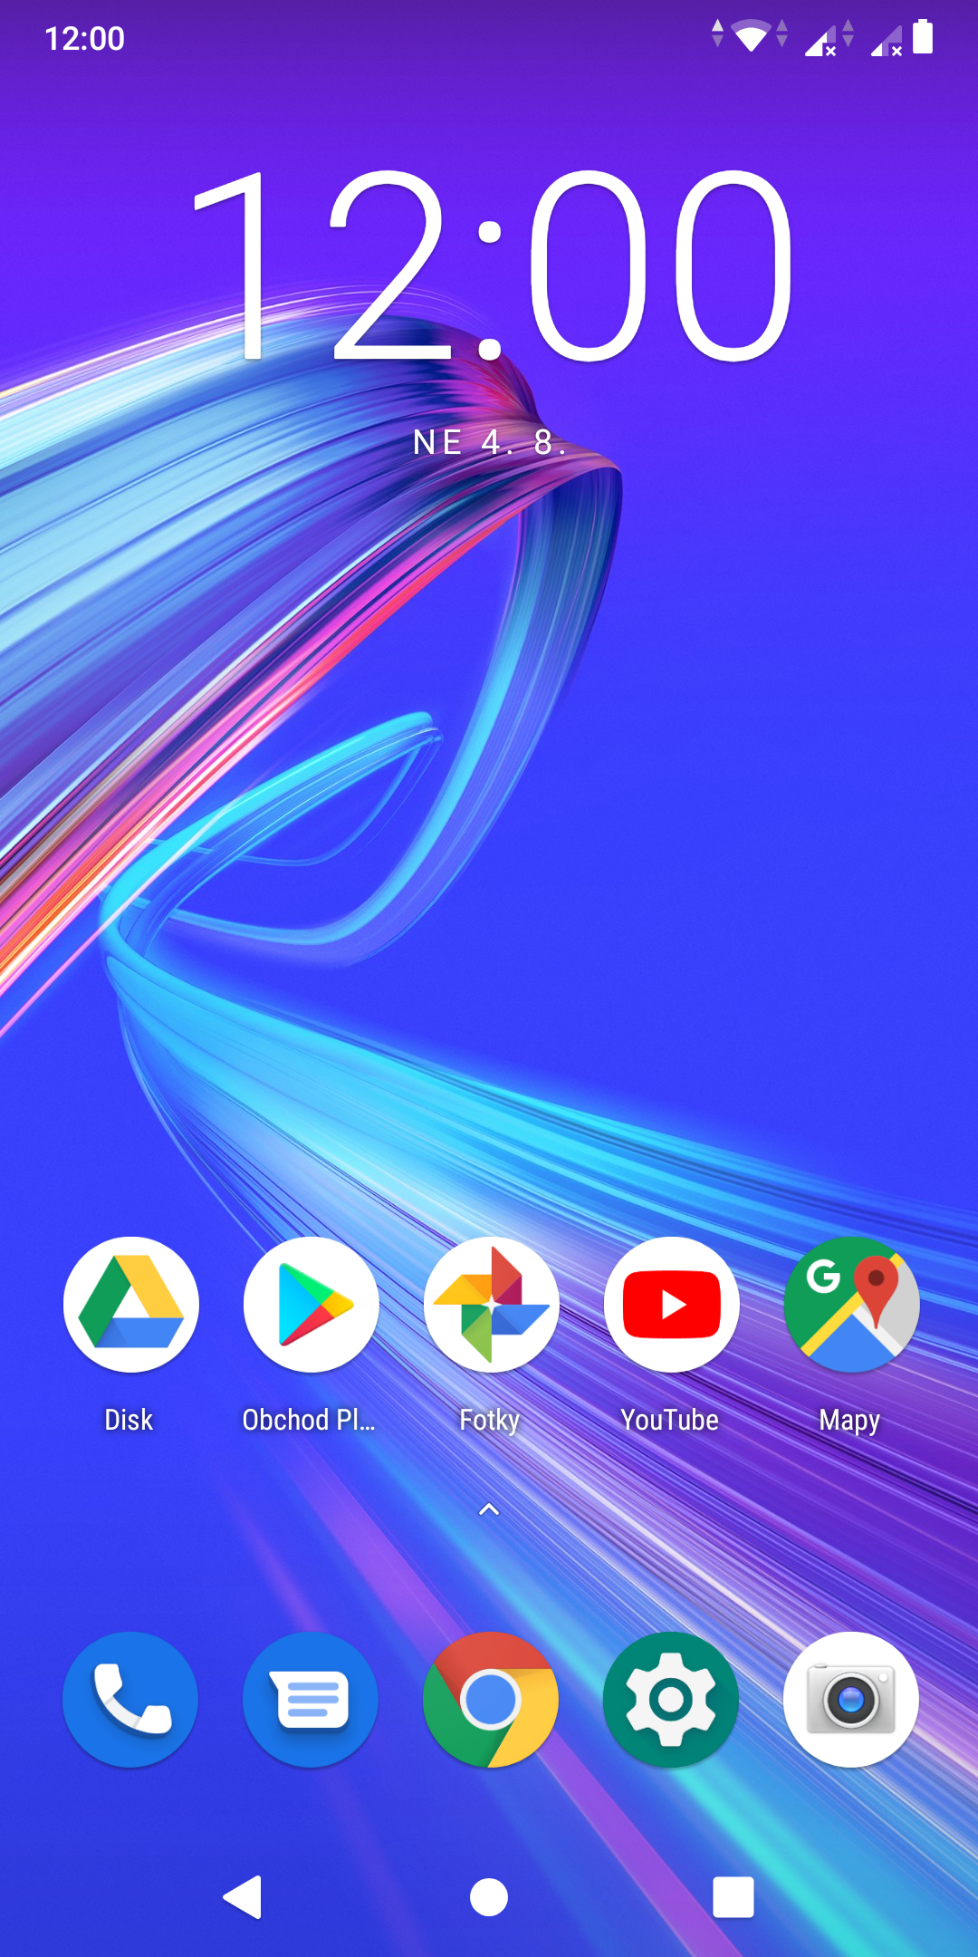
Lock button
Volume
Volume control, including ringer
ANDROID
App Store
Settings
Phone
You can give and receive phone
Messaging
Send text messages
Υλικό που παράγεται με την οικονομική υποστήριξη της Ευρωπαϊκής Ένωσης. Το περιεχόμενο αυτού του υλικού είναι αποκλειστική ευθύνη των συγγραφέων και ο Εθνικός Οργανισμός και η Ευρωπαϊκή Επιτροπή δεν είναι υπεύθυνη για τον τρόπο με τον οποίο θα χρησιμοποιηθεί το περιεχόμενο αυτών των πληροφοριών.
Erasmus+ Programme – Strategic Partnership
Project : 2021-2-RO01-KA210-ADU-000048477
Project Title: “Senior in digital era”

Slide 10
Control Center
Συντομεύσεις σε προγράμματα όπως ο έλεγχος Wi-Fi, η φωτεινότητα της οθόνης και η πρόσβαση σε φακούς. Για να αποκτήσετε πρόσβαση, τοποθετήστε ελαφρά το δάχτυλό σας στο επάνω μέρος της οθόνης και σύρετέ το προς τα κάτω.
Volume
Ελέγχει την ένταση του ήχου που είναι ενσωματωμένος στα ηχεία, συμπεριλαμβανομένης της έντασης ήχου
APPLE
Lock button
Αυτό θα κλειδώσει την οθόνη και θα θέσει το τηλέφωνο σε κατάσταση αναστολής λειτουργίας. Πατήστε το ξανά για ξεκλείδωμα.
Πατήστε αυτό το κουμπί για να επιστρέψετε στην κύρια οθόνη. Τα παλαιότερα iPhone δεν διαθέτουν κουμπί, αντ 'αυτού, σύρετε το δάχτυλό σας προς τα πάνω για πρόσβαση στην αρχική οθόνη.
Υλικό που παράγεται με την οικονομική υποστήριξη της Ευρωπαϊκής Ένωσης. Το περιεχόμενο αυτού του υλικού είναι αποκλειστική ευθύνη των συγγραφέων και ο Εθνικός Οργανισμός και η Ευρωπαϊκή Επιτροπή δεν είναι υπεύθυνη για τον τρόπο με τον οποίο θα χρησιμοποιηθεί το περιεχόμενο αυτών των πληροφοριών.
Erasmus+ Programme – Strategic Partnership
Project : 2021-2-RO01-KA210-ADU-000048477
Project Title: “Senior in digital era”

Slide 11
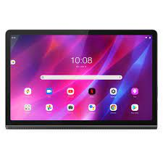
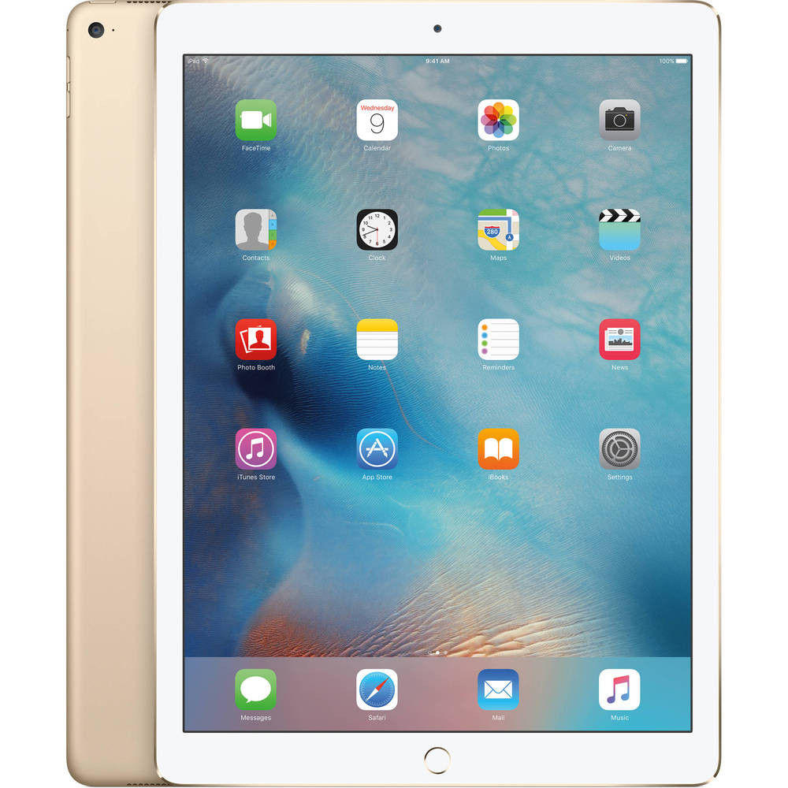
TABLETS
Εάν επιλέξετε ένα tablet Android, παρόμοια με τα κινητά τηλέφωνα, θα διαπιστώσετε ότι είναι διαφορετικά. Τα tablet της Apple ονομάζονται IPad, φαίνονται τα ίδια με τα iPhone στο σχεδιασμό και τα χαρακτηριστικά. Μπορείτε να τους τηλεφωνήσετε, αν έχουν ρυθμιστεί να το κάνουν.
Υλικό που παράγεται με την οικονομική υποστήριξη της Ευρωπαϊκής Ένωσης. Το περιεχόμενο αυτού του υλικού είναι αποκλειστική ευθύνη των συγγραφέων και ο Εθνικός Οργανισμός και η Ευρωπαϊκή Επιτροπή δεν είναι υπεύθυνη για τον τρόπο με τον οποίο θα χρησιμοποιηθεί το περιεχόμενο αυτών των πληροφοριών.
Erasmus+ Programme – Strategic Partnership
Project : 2021-2-RO01-KA210-ADU-000048477
Project Title: “Senior in digital era”

Slide 12
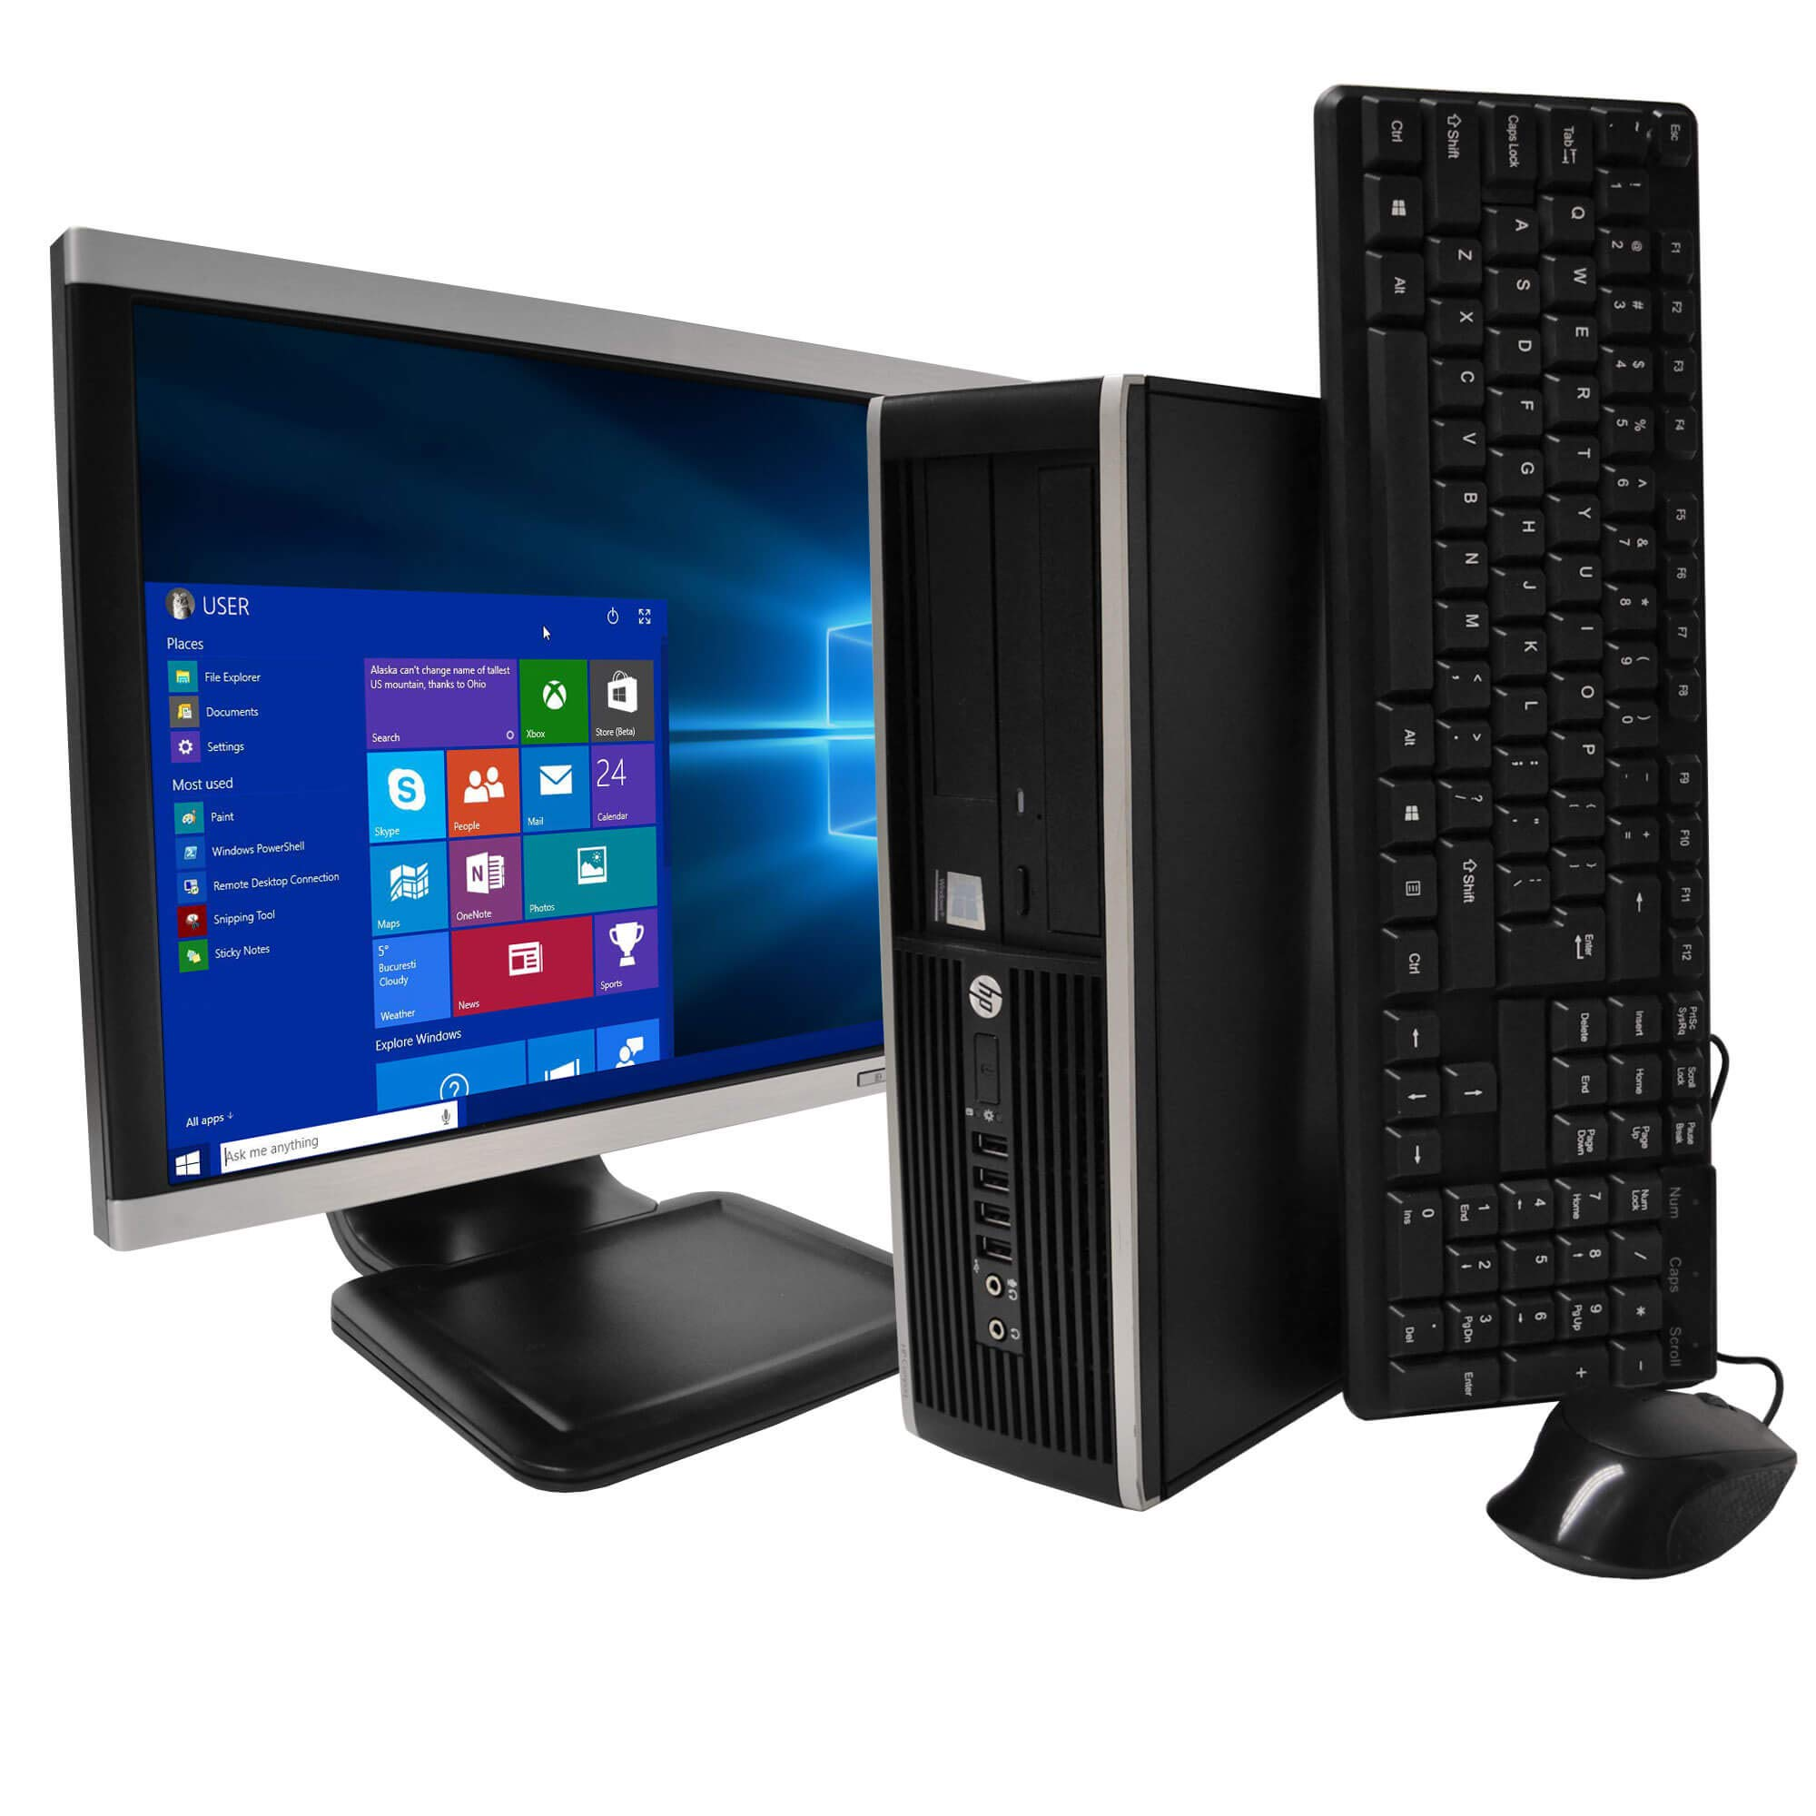
COMPUTERS-DESKTOP
Οι επιτραπέζιοι υπολογιστές έχουν μια ορθογώνια μονάδα που ονομάζεται πύργος. Συνήθως απαιτούν εξωτερική οθόνη, ποντίκι και πληκτρολόγιο. Οι επιτραπέζιοι υπολογιστές συχνά περιλαμβάνουν επιπλέον χώρο μέσα στον πύργο για επεκτάσεις και αναβαθμίσεις.
Υλικό που παράγεται με την οικονομική υποστήριξη της Ευρωπαϊκής Ένωσης. Το περιεχόμενο αυτού του υλικού είναι αποκλειστική ευθύνη των συγγραφέων και ο Εθνικός Οργανισμός και η Ευρωπαϊκή Επιτροπή δεν είναι υπεύθυνη για τον τρόπο με τον οποίο θα χρησιμοποιηθεί το περιεχόμενο αυτών των πληροφοριών.
Erasmus+ Programme – Strategic Partnership
Project : 2021-2-RO01-KA210-ADU-000048477
Project Title: “Senior in digital era”

Slide 13
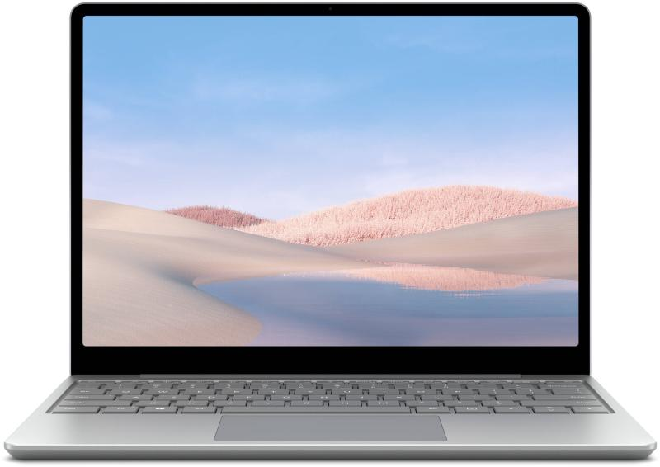
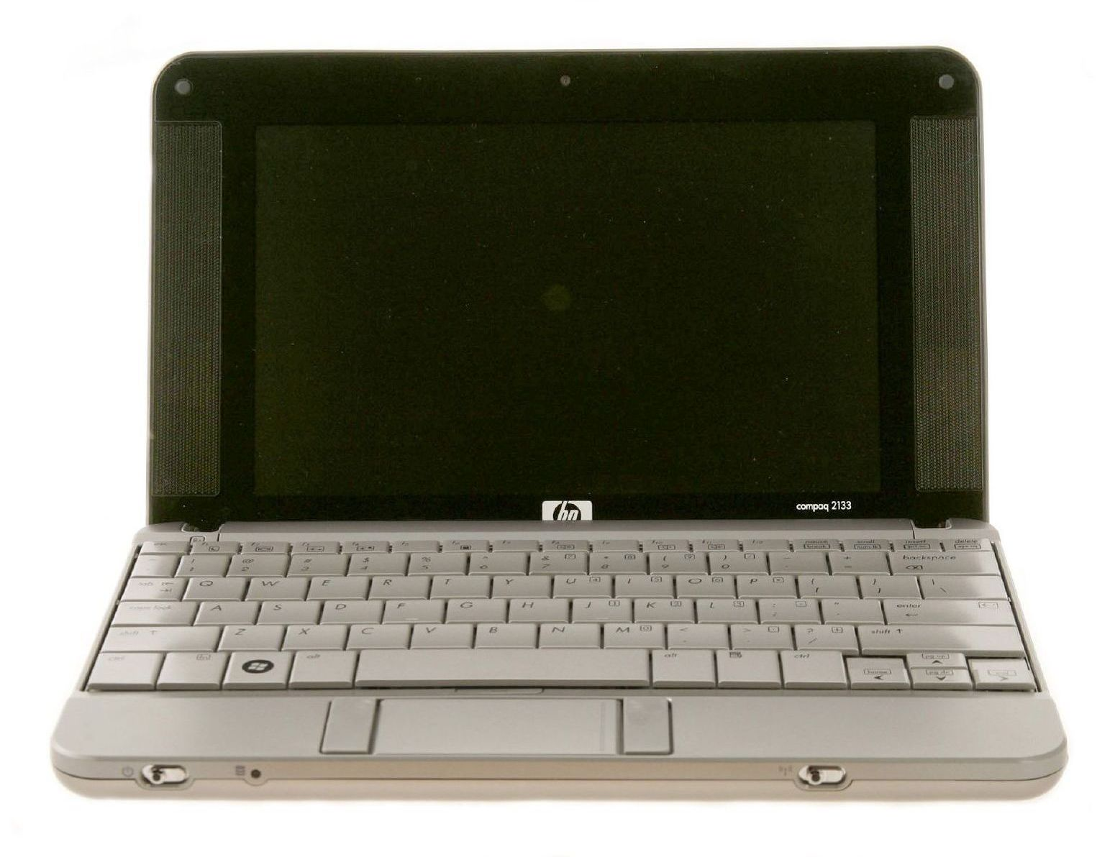
LAPTOP-NOTEBOOK-NETBOOK
Οι φορητοί υπολογιστές έχουν σχεδιαστεί για φορητότητα. Τα Netbooks είναι μικρότερα, εξαιρετικά φορητά
Υλικό που παράγεται με την οικονομική υποστήριξη της Ευρωπαϊκής Ένωσης. Το περιεχόμενο αυτού του υλικού είναι αποκλειστική ευθύνη των συγγραφέων και ο Εθνικός Οργανισμός και η Ευρωπαϊκή Επιτροπή δεν είναι υπεύθυνη για τον τρόπο με τον οποίο θα χρησιμοποιηθεί το περιεχόμενο αυτών των πληροφοριών.
Erasmus+ Programme – Strategic Partnership
Project : 2021-2-RO01-KA210-ADU-000048477
Project Title: “Senior in digital era”

Slide 14
ΣΗΜΑΝΤΙΚΑ ΣΗΜΕΙΑ
*ΑΣΦΑΛΕΙΑ & ΕΜΠΙΣΤΕΥΤΙΚΟΤΗΤΑ*
Υλικό που παράγεται με την οικονομική υποστήριξη της Ευρωπαϊκής Ένωσης. Το περιεχόμενο αυτού του υλικού είναι αποκλειστική ευθύνη των συγγραφέων και ο Εθνικός Οργανισμός και η Ευρωπαϊκή Επιτροπή δεν είναι υπεύθυνη για τον τρόπο με τον οποίο θα χρησιμοποιηθεί το περιεχόμενο αυτών των πληροφοριών.
Erasmus+ Programme – Strategic Partnership
Project : 2021-2-RO01-KA210-ADU-000048477
Project Title: “Senior in digital era”

Slide 15
ΡΥΘΜΊΣΕΤΕ -ΕΦΑΡΜΟΓΉ-
Υλικό που παράγεται με την οικονομική υποστήριξη της Ευρωπαϊκής Ένωσης. Το περιεχόμενο αυτού του υλικού είναι αποκλειστική ευθύνη των συγγραφέων και ο Εθνικός Οργανισμός και η Ευρωπαϊκή Επιτροπή δεν είναι υπεύθυνη για τον τρόπο με τον οποίο θα χρησιμοποιηθεί το περιεχόμενο αυτών των πληροφοριών.
Erasmus+ Programme – Strategic Partnership
Project : 2021-2-RO01-KA210-ADU-000048477
Project Title: “Senior in digital era”

Slide 16
ΣΑΣ ΕΥΧΑΡΙΣΤΟΥΜΕ ΓΙΑ ΤΗΝ ΠΡΟΣΟΧΗ ΣΑΣ!
Υλικό που παράγεται με την οικονομική υποστήριξη της Ευρωπαϊκής Ένωσης. Το περιεχόμενο αυτού του υλικού είναι αποκλειστική ευθύνη των συγγραφέων και ο Εθνικός Οργανισμός και η Ευρωπαϊκή Επιτροπή δεν είναι υπεύθυνη για τον τρόπο με τον οποίο θα χρησιμοποιηθεί το περιεχόμενο αυτών των πληροφοριών.
Erasmus+ Programme – Strategic Partnership
Project : 2021-2-RO01-KA210-ADU-000048477
Project Title: “Senior in digital era”

